Slide 1
Бюджет для граждан
муниципального образования
городской округ Керчь
Республики Крым
на 2019 год и плановый
период 2020 и 2021 годов
Весна 1944 год г. Керчь,
г. Митридат. Установка знамени.

Slide 2
Уважаемые жители города Керчи!
Керченский городской совет и Администрация города Керчи Республики Крым приветствуют Вас на официальной странице муниципального образования
городской округ Керчь в разделе «Бюджет для граждан».
Бюджетная политика муниципального образования городской округ Керчь, неизменно нацелена на то, чтобы повысить уровень и качество жизни людей, сделать
наш город более привлекательным для жизни. Эту работу невозможно представить без широкого привлечения населения к определению перспектив развития городского округа, приоритетов расходования средств местного бюджета.
«Бюджет для граждан» познакомит Вас с положениями основного финансового
документа города Керчи на 2019 год и плановый период 2020 и 2021 годов.
Представленная информация предназначена для широкого
круга пользователей и будет интересна и полезна как студентам,
педагогам, врачам, молодым семьям, так и гражданским служащим, пенсионерам
и другим категориям населения, так как бюджет города затрагивает интересы
каждого жителя города Керчи. Мы постарались в доступной и понятной
форме отразить основные показатели бюджета города.
2

Slide 3
СОДЕРЖАНИЕ «БЮДЖЕТА ДЛЯ ГРАЖДАН»
1. Вводная часть.
2. Показатели социально-экономического развития муниципального образования городской округ Керчь Республики Крым.
3. Основные задачи и направления бюджетной политики города Керчи на 2019 год и плановый период 2020 и 2021 годов.
4. Общие характеристики доходов и расходов бюджета муниципального образования городской округ Керчь Республики Крым.
5. Доходы бюджета муниципального образования городской округ Керчь Республики Крым.
6. Расходы бюджета муниципального образования городской округ Керчь Республики Крым.
7. Межбюджетные трансферты.
3

Slide 4
Вводная часть
БЮДЖЕТ
форма образования и расходования денежных средств, предназначенных для финансового обеспечения задач и функций местного самоуправления
Доходная часть бюджета источники денежных средств бюджета
Расходная часть бюджета показывает, на какие цела направляются аккумулированные средства.
Структура расходной части бюджета определяется актуальностью поставленных задач и способами их решения в соответствие с концепцией бюджетной политики.
Сбалансированный бюджет – расходы бюджета равны доходам, оптимальный вариант.
Дефицитный бюджет – расходы бюджета превышают доходы, покрывается за счет привлечения дополнительных источников финансирования.
Источники финансирования дефицита бюджета
Бюджетные кредиты, полученные от бюджетов других уровней бюджетной
системы РФ.
Кредиты, полученные от кредитных организаций.
Изменение остатков средств на счетах по учету средств местного бюджета.
Профицитный бюджет – доходы бюджета превышают расходы.
Муниципальный долг – совокупность долговых обязательств муниципального образования.
4

Slide 5
Структура бюджетной системы Российской Федерации
Бюджетная система Российской Федерации
Консолидированный бюджет
Российской Федерации
Бюджеты государственных внебюджетных фондов
Государственные внебюджетные фонды
Территориальные фонды обязательного медицинского страхования
Федеральный бюджет
Консолидированные бюджеты субъектов
Бюджеты субъектов Российской Федерации (региональные бюджеты)
Консолидированные бюджеты муниципальных округов
Бюджеты городских округов
Бюджет муниципального образования городской округ Керчь
Бюджеты районов
Бюджеты поселений
5

Slide 6
Контрольно-счетная комиссия и органы местного самоуправления
Разработка прогноза социально-экономического развития города на очередной финансовый год и плановый период
Органы местного самоуправления
Организация и осуществление муниципального финансового контроля
Разработка документов и материалов, необходимых для формирования проекта бюджета города
Органы местного самоуправления, финансовые органы
Керченский городской совет
Утверждение отчета об исполнении бюджета города
Составление проекта бюджета города
Бюджетный процесс
Осуществление бюджетного учета
Рассмотрение и утверждение бюджета города
Исполнение бюджета города
Органы местного самоуправления, финансовые органы
Керченский городской совет
6

Slide 7
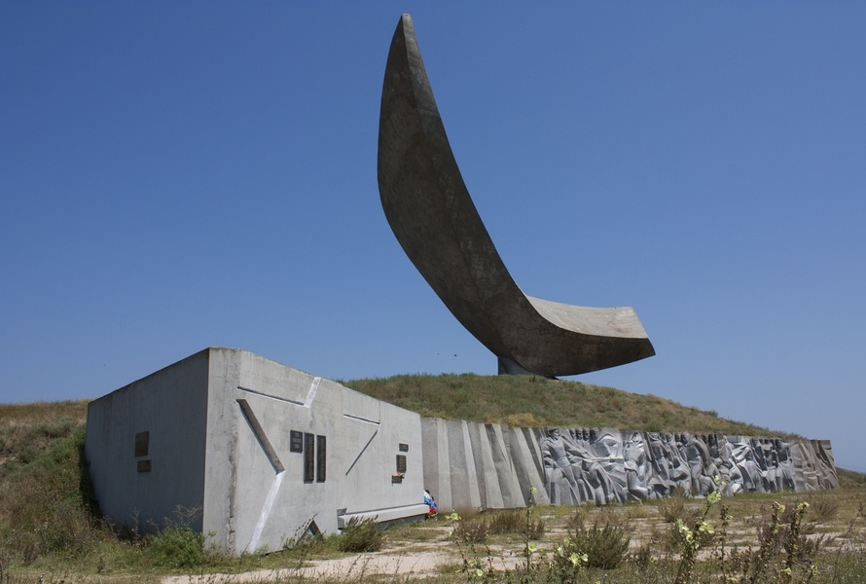
Керчанин и его участие в бюджетном процессе
Как налогоплательщик
помогает формировать доходную часть бюджета (налог на доходы физических лиц)
Как получатель социальных гарантий.
Получает социальные гарантии – расходная часть бюджета (образование, культура, физическая культура и спорт, социальные выплаты и др.)
Возможности влияния гражданина на состав бюджета
Публичные слушания по проекту бюджета города Керчи на очередной финансовый год и плановый период.
памятник Керченско-Эльтигентской десантной операции
7

Slide 8
2. Показатели социально-экономического развития
муниципального образования городской округ Керчь
тыс. рублей
Наименование показателя | Ед. изм. | Исполнено 2017 год | План 2018 год | План 2019 год | План 2020 год | План 2021 год
Численность населения (среднегодовая) | человек | 150 069 | 150 469 | 150 659 | 150 846 | 151 054
Индекс потребительских цен на товары и услуги | % | 101,4*
Среднемесячная заработная плата | руб. | 28 754 | 31 360 | 33 179 | 35 170 | 37 350
Объем валового регионального продукта | тыс. рублей | 1 600 315**
Уровень безработицы на | % | 0,37 | 0,35 | 0,35 | 0,35 | 0,35
Прожиточный минимум | рублей | 9 126*** | 9 904****
Объем жилищного строительства на | тыс. рублей
*1 за декабрь 2016 г. и 2017 г.
** за 3 месяца 2017 г., данные за 2017 г. отсутствуют
*** за 4 квартал 2017 г. по Республике Крым
**** за 3 квартал 2018 г. по Республике Крым
8

Slide 9
3. Основные задачи и направления бюджетной
политики города Керчи на 2019 год и плановый период 2020 и 2021 годов
Основными задачами и направлениями бюджетная политика на 2019 год и плановый период 2020 и 2021 годов является:
повышение уровня и качества жизни жителей муниципального образования городской округ Керчь Республики Крым;
обеспечение мер по созданию устойчивого социально-экономического развития региона;
обеспечение сбалансированности и устойчивости бюджета муниципального образования городской округ Керчь Республики Крым.
9

Slide 10
4. Общие характеристики доходов и расходов бюджета муниципального образования городской округ Керчь Республики Крым
тыс. рублей
 | Исполнено 2017 год | План 2018 год | План 2019 год | План 2020 год | План 2021 год
Доходы, тыс. рублей | 2 912 180,6 | 2 914 485,0 | 3 053 204,9 | 3 023 318,9 | 2 792 825,3
в расчете на 1 жителя, рублей | 19 405,6 | 21 870,0 | 20 265,7 | 20 042,4 | 18 488,9
Расходы, тыс. рублей | 2 984 471,3 | 2 977 483,2 | 3 053 204,9 | 3 023 318,9 | 2 792 825,3
в расчете на 1 жителя, рублей | 19 887,3 | 19 820,6 | 20 265,7 | 20 042,4 | 18 488,9
Дефицит (-) / Профицит (+), тыс. рублей | -72 290,4 | -62 998,2 | 0 | 0 | 0
10

Slide 11
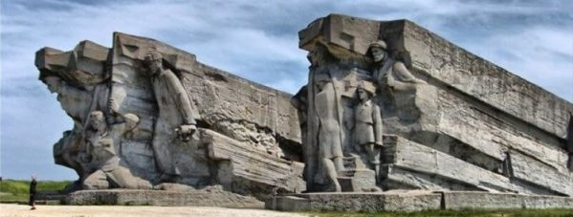
5. Доходы бюджета города
Неналоговые доходы
Налоговые доходы
Безвозмездные поступления
Доходы, получаемые в виде арендной платы либо иной платы за передачу в возмездное пользование муниципального имущества.
Доходы от реализации имущества, находящегося в муниципальной собственности, денежные взыскания и штрафы, прочие неналоговые доходы (средства за установку и содержание рекламных конструкций, средства от аукционов и установки нестационарных торговых объектов и др.)
Поступления от уплаты налогов, установленных Налоговым кодексом Российской Федерации (налог на доходы физических лиц, единый налог на вмененный доход, земельный налог, государственная пошлина и другие)
Поступления от бюджетов бюджетной системы
(межбюджетные трансферты в виде дотаций, субвенций, субсидий)
Аджимушкайские каменоломни
11

Slide 12
Доходы бюджета города за 2017-2021 гг.
тыс. рублей
№ п/п | Наименование показателя | Исполнено 2017 г. | План 2018 год | План 2019 год | План 2020 год | План 2021 год
1. | Доходы, в том числе: | 2 912 180,6 | 3 290 754,6 | 3 053 204,9 | 3 023 318,9 | 2 792 825,3
1.1. | налоговые и неналоговые доходы | 892 320,3 | 922 265,3 | 927 548,9 | 895 201,5 | 843 491,5
1.2. | безвозмездные поступления из вышестоящих бюджетов, в том числе: | 2 019 860,3 | 1 997 119,8 | 2 125 656,0 | 2 128 117,4 | 1 949 333,8
1.2.1. | - дотация на выравнивание бюджетной обеспеченности городских округов | 27 966,1 | 29 682,5 | 27 294,1 | 26 111,2 | 15 447,7
1.2.2. | - дотация на выравнивание бюджетной обеспеченности поселений | 23 992,3 | 20 600,2 | 16 166,3 | 15 950,4 | 15 326,3
1.2.3. | - субсидии бюджетам бюджетной системы Российской Федерации (межбюджетные субсидии) | 342 150,7 | 598 965,7 | 716 623,9 | 675 879,1 | 428 330,4
1.2.4. | - субвенции бюджетам субъектов Российской Федерации и муниципальных образований | 1 626 966,3 | 1 363 471,4 | 1 365 571,6 | 1 410 176,7 | 1 490 229,4
12

Slide 13
Объем и структура доходов
2017 год (отчет)
2018 год (план)
2019 год
2020 год
2021 год
Налоговые и неналоговые доходы
сумма налоговых и неналоговых доходов и их удельный вес в в общем объеме доходов
Безвозмездные поступления
сумма безвозмездных поступлений и удельный вес безвозмездных поступлений в общем объеме доходов
13

Slide 14
Объем и структура налоговых доходов
662 962,5 тыс.рублей – всего налоговых доходов, что составляет 21,7 % в общем объеме доходов
618 874,3 тыс.рублей – всего налоговых доходов, что составляет 20,5 % в общем объеме доходов
554 205,8 тыс.рублей – всего налоговых доходов, что составляет 19,8 % в общем объеме доходов
2019 год
2020 год
2021 год
14

Slide 15
Налог на доходы физический лиц
НАЛОГ НА ДОХОДЫ
ФИЗИЧЕСКИХ ЛИЦ (НДФЛ) —
основной вид прямых налогов.
Исчисляется в процентах от
совокупного дохода физических лиц
за вычетом документально
подтверждённых расходов, в
соответствии с действующим
законодательством.
ДОХОДЫ, ОБЛАГАЕМЫЕ НДФЛ
вознаграждение за выполнение трудовых или иных обязанностей;
от продажи имущества, находившегося в собственности менее 3 лет;
от сдачи имущества в аренду;
доходы от источников за пределами Российской Федерации;
доходы в виде разного рода выигрышей;
иные доходы.
тыс.рублей
Доля поступлений налога в общем объеме налоговых и неналоговых доходов бюджета города в 2019, 2020 и 2021 годах
15

Slide 16
НАЛОГИ НА СОВОКУПНЫЙ ДОХОД
В бюджет города от субъектов малого и
среднего бизнеса поступают платежи по налогу, взимаемому в связи с применением упрощенной системы налогообложения
Доля поступлений налога на совокупный доход в общем объеме налоговых и неналоговых доходов бюджета города в 2019, 2020 2021 годах
тыс.рублей
16

Slide 17
Объем и структура неналоговых доходов
264 586,4 тыс.рублей – всего налоговых доходов, что составляет 8,7 % в общем объеме доходов
276 327,2 тыс.рублей – всего налоговых доходов, что составляет 9,1 % в общем объеме доходов
289 285,7 тыс.рублей – всего налоговых доходов, что составляет 10,4 % в общем объеме доходов
2019 год
2020 год
2021 год
17

Slide 18
Объем и структура безвозмездных поступлений
2 125 656,0 тыс.рублей – всего безвозмездных поступлений, что составляет 69,6 % в общем объеме доходов
2 128 117,4 тыс.рублей – всего безвозмездных поступлений, что составляет 70,4 % в общем объеме доходов
1 949 333,8 тыс.рублей – всего безвозмездных поступлений, что составляет 69,8 % в общем объеме доходов
2019 год
2020 год
2021 год
18

Slide 19
6. Расходы бюджета муниципального образования городской округ Керчь
тыс. рублей
Показатель | Исполнено 2017 год | План 2018 год | План 2019 год | План 2020 год | План 2021 год
Расходы всего, | 2 984 471,3 | 2 982 383,3 | 3 053 204,9 | 3 023 318,9 | 2 792 825,3
из них:
0100 - Общегосударственные вопросы | 156 217,2 | 163 501,6 | 174 669,6 | 163 817,7 | 162 245,5
0300 - Национальная безопасность и правоохранительная деятельность | 11 591,7 | 16 937,1 | 14 812,3 | 14 868,6 | 10 969,0
0400 - Национальная экономика | 316 457,9 | 410 831,4 | 454 276,8 | 222 840,3 | 144 947,0
0500 - Жилищно-коммунальное хозяйство | 257 582,4 | 243 974,4 | 405 749,4 | 458 963,3 | 443 092,5
0600 – Охрана окружающей среды | 49,7 | 50,0 | 50,0 | 50,0 | 50,0
0700 - Образование | 1 204 920,5 | 1 442 312,2 | 1 359 598,6 | 1 433 051,2 | 1 291 394,2
0800 - Культура, кинематография | 174 127,6 | 150 443,3 | 135 786,7 | 178 763,9 | 114 900,7
1000 - Социальная политика | 841 622,9 | 541 030,9 | 500 456,5 | 521 818,3 | 575 968,2
1100- Физическая культура и спорт | 21 901,4 | 13 302,4 | 7 805,0 | 5 714,0 | 5 544,9
Условно утвержденные расходы |  |  |  | 23 431,6 | 43 713,3
19

Slide 20
Структура расходов бюджета муниципального образования
городской округ Керчь Республики Крым на 2019-2021 гг.
20

Slide 21
Перечень показателей по объектам жилищно-
коммунального хозяйства
тыс. рублей
Наименование показателя | Исполнено 2017 | План 2018 | План 2019 | План 2020 | План 2021
Расходы на финансовое обеспечение дорожной деятельности | 37 296,8 | 54 491,9 | 57 527,0 | 57 257,0 | 57 257,0
Расходы на ремонт и содержание уличного освещения | 26 719,1 | 33 063,6 | 31 263,8 | 31 263,8 | 31 263,8
Расходы на озеленение города | 7 278,9 | 9 892,6 | 12 500,0 | 12 500,0 | 12 500,0
Расходы на осуществление благоустройства | 84 823,9 | 154 090,2 | 11 848,8 | 11 598,3 | 9 457,5
Расходы на санитарную уборку города | 24 442,9 | 21 574,2 | 27 000,0 | 27 000,0 | 27 000,0
Расходы на капитальный ремонт многоквартирных домов | 6 592,6 | 13 313,9 | 14 225,0 | 14 225,0 | 4 225,0
Реализация мероприятий, связанных с расселением граждан в связи со строительством транспортного перехода через Керченский пролив | 86 268,7
Капитальный ремонт прочих объектов муниципальной собственности | 910,8
Создание спортивной инфраструктуры и материально-технической базы для занятий физической культурой и массовым спортом | 2 347,8
21

Slide 22
Перечень показателей по объектам жилищно-коммунального
хозяйства и капитального строительства на 2018-2020 годы
в рамках федеральной целевой программы «Социально-
экономическое развитие Республики Крым
и г. Севастополя до 2020 года»
тыс. рублей
Наименование показателя | Исполнено 2017 | План 2018 | План 2019 | План 2020 | План 2021
Рекультивация полигона ТКО г. Керчь РК |  | 16 5005,5 | 321 600,0 | 375 200,0 | 371 470,0
22

Slide 23
Перечень показателей по капитальному строительству
и капитальному ремонту
тыс. рублей
Наименование показателя | Исполнено 2017 | План 2018 | План 2019 | План 2020 | План 2021
Финансовое обеспечение дорожной деятельности | 122 912,6 | 145 032,5 | 57 139,9 | 63 784,6 | 42 308,4
Осуществление благоустройства | 3 898,9 | 9 270,6
Развитие систем коммунальной инфраструктуры | 15 987,5 | 9 623,3 | 9 392,3 | 58 016,4 | 12 741,3
Строительство учреждений дошкольного образования |  | 4 975,6 | 9 800,0
Реконструкция учреждений дошкольного образования |  | 43 497,0
Капитальный ремонт муниципальных образовательных учреждений | 37 929,9 | 33 312,903 | 44 151,508 | 37 052,042
Капитальный ремонт учреждений дополнительного образования | 2 235,7 | 967,2 |  | 17 700,0
Капитальный ремонт учреждений культуры | 12 753,8 |  | 23 593,6 | 68 480,0
23

Slide 24
Перечень показателей по капитальному строительству
и капитальному ремонту
(продолжение)
тыс. рублей
Наименование показателя | Исполнено 2017 | План 2018 | План 2019 | План 2020 | План 2021
Проведение реконструкции и капитального ремонта объектов культурного наследия | 70 000,0 | 31 551,2
Реализация мероприятий, связанных с расселением граждан в связи со строительством транспортного перехода через Керченский пролив | 86 268,7
Строительство объектов для занятий физкультурой и спортом | 2 347,8 | 5 478,2
Капитальный ремонт прочих объектов муниципальной собственности | 910,8 | 621,1

Slide 25
Перечень показателей по капитальному строительству
и капитальному ремонту
(продолжение)
тыс. рублей
Наименование показателя | План 2019 | План 2020 | План 2021
Финансовое обеспечение дорожной деятельности | 57 139,9 | 63 784,6 | 42 308,4
Выполнение работ по организации мероприятий, направленных на улучшение пропускной способности автотранспорта и приведение в технически нормативное состояние сооружения по ул. Горького путём его реконструкции в муниципальном образовании городской округ Керчь Республики Крым(ПИР и экспертиза) | 15 900,0
Выполнение работ по организации мероприятий, направленных на улучшение пропускной способности автотранспорта и приведение в технически нормативное состояние сооружения по ул. Орджоникидзе путём его реконструкции в муниципальном образовании городской округ Керчь Республики Крым(ПИР и экспертиза) | 13 900,0
Строительство автомобильной дороги и подъездных путей от ул. Марата до шоссе Куль-Обинское в г. Керчи Республика Крым( ПИР и экспертиза) | 3 370,8
Ремонт внутриквартальных дорог в муниципальном образовании городской округ Керчь Республики Крым |  | 38 808,7
Ремонт тротуаров в муниципальном образовании городской округ Керчь Республики Крым |  |  | 16 283,6
Ремонт автомобильных дорог общего пользования местного значения в муниципальном образовании городской округ Керчь Республики Крым | 23 969,2 | 24 975,9 | 26 024,8

Slide 26
Перечень показателей по капитальному строительству
и капитальному ремонту
(продолжение)
тыс. рублей
Наименование показателя | План 2019 | План 2020 | План 2021
Развитие систем коммунальной инфраструктуры | 9 392,3 | 58 016,4 | 12 741,3
Газоснабжение пос. Героевское в г. Керчь Республики Крым (ПИР и экспертиза) | 6 693,2 | 24 049,1
Газоснабжение микрорайонов 3-й, 5-й Самострой, Красная Керчь в г. Керчь РК (ПИР и экспертиза) |  | 17 508,9
Газоснабжение микрорайона ул. Л. Толстого — П. Дейкало — Орджоникидзе в г. Керчь, в том числе ПИР и экспертиза | 787,9 | 5 252,7
Газопровод по ул. Театральная (закольцовка ГРС-1 и ГРС-2) в г. Керчь, в том числе ПИР и экспертиза | 1 911,2 |  | 12 741,3
Газоснабжение микрорайона Аршинцево ул. Черноморская-Орджоникидзе — Мира — Победы - Нестерова г. Керчь Республики Крым |  | 11 205,7
Строительство муниципальных учреждений дошкольного образования |  | 9 800,0
Выполнение работ по разработке проектной и рабочей документации по объекту «Республика Крым, г. Керчь, район ул. Орджоникидзе - ул. Клинковского, строительство детского сада на 140 мест» |  | 4 900,0
Выполнение работ по разработке проектной и рабочей документации по объекту «Республика Крым, г. Керчь, район Вокзальное шоссе, строительство детского сада на 200 мест» |  | 4 900,0

Slide 27
Перечень показателей по капитальному строительству
и капитальному ремонту
(продолжение)
тыс. рублей
Наименование показателя | План 2019 | План 2020 | План 2021
Капитальный ремонт муниципальных образовательных учреждений | 44 151,5 | 37 052,0
Капитальный ремонт МБОУ г. Керчи РК «Школа-гимназия №1», ул. Студенческая, 5 | 21 808,8 | 1 630,2
Капитальный ремонт МБОУ г. Керчи РК «Школа №12», ул. Ворошилова, 9 | 14 050,1
Капитальный ремонт МБОУ г. Керчи РК «Школа №25», ул. Кирова, 75-А | 8 292,6
Капитальный ремонт МБОУ г. Керчи РК «Школа №22», ул. Коммунаров, 49 |  | 2 779,8
Капитальный ремонт МБОУ г. Керчи РК «Школа №19», ул. О. Кошевого, 22 |  | 7 500,0
Капитальный ремонт МБДОУ г. Керчи РК «Детский сад комбинированного вида №51 «Журавушка», ул. Фурманова, 63-А |  | 25 142,0
Капитальный ремонт учреждений дополнительного образования |  | 17 700,0
Капитальный ремонт МБОУ г. Керчи РК «Центр психолого-педагогической, медицинской и социальной помощи», ул. К. Цеткин, 9 |  | 17 700,0
Капитальный ремонт учреждений культуры | 23 593,6 | 68 480,0
Капитальный ремонт МБУК «ГДК», Республика Крым, г. Керчь, ул. Ленина, 46 | 20 000,0 | 68 480,0
Капитальный ремонт сцены и сценического оборудования МБУК «ГДК» Республика Крым, г. Керчь, ул. Ленина, 46 | 3 000,0
Разработка проектно-сметной документации по капитальному ремонту библиотеки-филиала №2 им. Некрасова (ул. Кирова, 165) | 408,6
Разработка проектно-сметной документации по капитальному ремонту библиотеки-филиала №8 им. А. Гайдара (ул. Орджоникидзе, 33) | 185,0

Slide 28
Социальная политика
Наименование показателя | Един. измер. | Исполнено 2017 | План 2018 | План 2019 | План 2020 | План 2021
Социальная политика, из них | тыс. рублей | 480 712,2 | 463 674,9 | 475 033,6 | 496 395,4 | 550 545,3
Расходы на развитие (охрану) семьи и детства | тыс. рублей | 287 546,3 | 77 198,1 | 14 894,8 | 11 830,5 | 11 634,8
Количество перевозчиков, обслуживающих льготную категорию граждан | единиц | 7 | 6 | 6 | 6 | 6
Расходы на социальное обеспечение населения, в том числе: | тыс. рублей | 480 712,2 | 383 857,3 | 380 759,1 | 435 899,6 | 490 245,1
предоставление льгот на жилищно-коммунальные услуги, твердое топливо и сжиженный газ | тыс. рублей | 119 284,8 | 129 808,7 | 143 374,7 | 144 136,4 | 141 774,8
предоставление субсидий на жилищно-коммунальные услуги | тыс. рублей | 192,3 | 23,5 | 0,0 | 0,0 | 0,0
обеспечение льготного проезда отдельных категорий граждан | тыс. рублей | 196 668,1 | 195 955,9 | 210 123,4 | 262 960,2 | 318 343,3
осуществление денежных выплат различным категориям населения | тыс. рублей | 164 567,0 | 57 968,2 | 27 261,0 | 28 803,0 | 30 127,0
28

Slide 29
КУЛЬТУРА
 | Един. измер. | Исполнено 2017 | План 2018 | План 2019 | План 2020 | План 2021
Муниципальные учреждения культуры дополнительного образования детей | единиц | 3 | 3 | 3 | 3 | 3
Человек учащихся в учреждениях дополнительного образования | человек | 1 118 | 1 118 | 1 118 | 1 118 | 1 118
Муниципальные клубные учреждения культуры | единиц | 3 | 3 | 3 | 3 | 3
Клубные-формирования культурно-досугового типа учреждений культуры | единиц | 52 | 44 | 50 | 52 | 53
Культурно-массовые мероприятия в учреждениях культуры | единиц | 402 | 285 | 425 | 425 | 425
Керченская централизованная библиотечная система | единиц | 1 | 1 | 1 | 1 | 1
Число пользователей библиотек муниципальных учреждений культуры | человек | 24 838 | 24 729 | 24 525 | 24 525 | 24 525
Количество документов выдачи муниципальными учреждениями культуры | единиц | 461 235 | 456 386 | 453 000 | 453 000 | 453 000
29

Slide 30
Показатели финансовой обеспеченности
муниципальных учреждений культуры
тыс. рублей
Наименование показателя | Исполнено 2017 | План 2018 | План 2019 | План 2020 | План 2021
Объем расходов бюджета города на дополнительное образование детей в учреждениях культуры | 81 084,4 | 73 174,1 | 71 958,5 | 72 706,7 | 73 497,5
Расходы бюджета города на дополнительное образование в расчете на 1 обучающегося в муниципальных учреждениях культуры | 72,5 | 65,4 | 64,4 | 65,0 | 65,7
Средний размер заработной платы педагогических работников муниципальных учреждений дополнительного образования | 32,0 | 28,8 | 28,8 | 28,8 | 28,8
Объем расходов бюджета города на муниципальные клубные учреждения культуры | 65 801,3 | 87 659,4 | 76 547,8 | 77 721,3 | 80 838,0
Средний размер заработной платы работников в муниципальных учреждениях культуры | 18,7 | 24,4 | 25,8 | 27,2 | 28,6
Объем расходов бюджета города на муниципальные библиотеки учреждений культуры | 22 817,8 | 28 391,7 | 30 578,7 | 29 696,8 | 31 194,4
Средний размер заработной платы работников муниципальных библиотечных учреждений культуры | 18,7 | 24,4 | 25,8 | 27,2 | 28,6
30

Slide 31
ОБРАЗОВАНИЕ
 | Един. измер. | Исполнено 2017 | План 2018 | План 2019 | План 2020 | План 2021
Численность детей в возрасте 1-6 лет в муниципальном образовании | человек | 8 539 | 8 539 | 8 650 | 8 650 | 8 650
Общее число муниципальных дошкольных образовательных учреждений | единиц | 21 | 21 | 21 | 21 | 21
Общая численность детей в возрасте 5-18 лет в муниципальном образовании | человек | 17 134 | 17 134 | 17 134 | 17 134 | 17 134
Общее число муниципальных общеобразовательных учреждений | единиц | 21 | 21 | 21 | 21 | 21
31

Slide 32
Дошкольное образование
Наименование показателя | Един. измер. | Исполнено 2017 | План 2018 | План 2019 | План 2020 | План 2021
Численность детей в возрасте 1-6 лет, получающих дошкольную образовательную услугу и (или) услугу по их содержанию в муниципальных образовательных учреждениях | человек | 4 600 | 4 515 | 4 700 | 4 800 | 5 000
Доля детей в возрасте 1-6 лет, получающих дошкольную образовательную услугу и (или) услугу по их содержанию в муниципальных образовательных учреждениях в общей численности детей в возрасте 1-6 лет | % | 53,8 | 52,8 | 54,3 | 55,5 | 57,8
Численность детей в возрасте 1-6 лет, стоящих на учете для определения в муниципальные дошкольные образовательные учреждения | человек | 2 676 | 2 552 | 2 400 | 2 300 | 2 100
Доля детей в возрасте 1-6 лет, стоящих на учете для определения в муниципальные дошкольные образовательные учреждения | % | 31,3 | 29,8 | 27,7 | 26,5 | 24,2
Фонд начисления заработной платы работников муниципальных дошкольных образовательных учреждений | тыс. рублей | 231 692,4 | 252 500,3 | 259 616,2 | 262 635,2 | 269 139,2
Среднесписочная численность работников муниципальных дошкольных образовательных учреждений | человек | 1 028 | 1 035 | 1 187 | 1 130 | 1 105
Среднемесячная номинальная заработная плата работников муниципальных дошкольных образовательных учреждений | рублей | 18 782 | 20 330 | 18 226 | 19 368 | 20 297
32

Slide 33
Общее образование
Наименование показателя | Един. измер. | Исполнено 2017 | План 2018 | План 2019 | План 2020 | План 2021
Общая численность обучающихся в муниципальных общеобразовательных учреждениях | человек | 11 099 | 11 557 | 11 807 | 11 987 | 12 137
Объем расходов бюджета города на общее образование | тыс. рублей | 560 546,4 | 591 401,6 | 655 720,4 | 638 134,9 | 656 917,7
Расходы бюджета города на общее образование в расчете на 1 обучающегося в муниципальных общеобразовательных учреждениях | тыс. рублей | 50,5 | 51,2 | 55,5 | 53,2 | 54,1
Общая численность выпускников муниципальных общеобразовательных учреждений | Человек | 1 481 | 1 676 | 1 654 | 1 644 | 1 596
Численность выпускников муниципальных общеобразовательных учреждений, участвовавших в ЕГЭ по русскому языку | Человек | 306 | 424 | 452 | 538 | 540
Численность выпускников муниципальных общеобразовательных учреждений, сдавших ЕГЭ по русскому языку | человек | 306 | 424 | 452 | 538 | 540
Численность выпускников муниципальных общеобразовательных учреждений, участвовавших в ЕГЭ по математике | человек | 181 | 386 | 410 | 538 | 540
Численность выпускников муниципальных общеобразовательных учреждений, сдавших ЕГЭ по математике | человек | 181 | 386 | 410 | 538 | 540
33

Slide 34
Общее образование
Наименование показателя | Един. измер. | Исполнено 2017 | План 2018 | План 2019 | План 2020 | План 2021
Доля выпускников муниципальных образовательных учреждений, сдавших ЕГЭ по русскому языку и математике, в общей численности выпускников муниципальных общеобразовательных учреждений, сдавших ЕГЭ по данным предметам | % | 55 | 85 | 90 | 95 | 95
Фонд начисления заработной платы работников муниципальных общеобразовательных учреждений | тыс. рублей | 344 029,0 | 348 421,9 | 392 064,0 | 386 444,0 | 398 838,7
в том числе учителей | тыс. рублей | 223 328,0 | 201 774,0 | 223 852,0 | 223 852,0 | 223 852,0
Среднесписочная численность работников муниципальных общеобразовательных учреждений | человек | 1 179 | 1 162 | 1 424 | 1 387 | 1 425
в том числе учителей | человек | 658 | 658 | 658 | 658 | 658
Среднемесячная номинальная заработная плата работников муниципальных общеобразовательных учреждений | рублей | 24 340 | 24 987 | 22 943 | 23 218 | 23 324
в том числе учителей | рублей | 28 283 | 25 554 | 28 350 | 28 350 | 28 350
34

Slide 35
Дополнительное образование
Наименование показателя | Един. измер. | Исполнено 2017 | План 2018 | План 2019 | План 2020 | План 2021
Численность детей в возрасте 5-18 лет, получающих услуги по дополнительному образованию в организациях различной организационно-правовой формы и формы собственности | человек
Доля детей в возрасте 5-18 лет, получающих услуги по дополнительному образованию в организациях различной организационно-правовой формы и формы собственности, в общей численности детей данной возрастной группы | % | 28 | 30 | 31 | 32 | 33
35

Slide 36
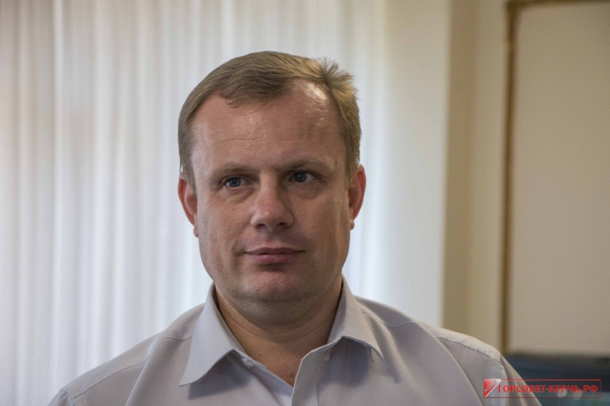
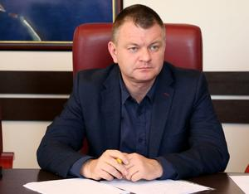
Органы местного самоуправления
Муниципальные органы власти Керчи представлены Керченским Городским советом
Республики Крым, Главой городского округа –председателем Керченского городского совета,
Администрацией города Керчи и Контрольно-счетная комиссия г. Керчи.
Керченский городской совет – представительный орган муниципального образования.
Состоит из 28 депутатов, избираемых гражданами на муниципальных выборах на срок 5 лет.
Высшим должностным лицом Керчи является Глава городского округа – председатель Керченского
городского совета. Избирается депутатами Керченского городского совета из своего состава тайным
голосованием большинством голосов от установленной численности депутатов.
Срок полномочий Главы равняется сроку полномочий Керченского городского совета, из состава
которого он был избран.
Главой городского округа – председателем Керченского городского совета является
Гусаков Николай Сергеевич.
Исполнительно-распорядительным органом муниципального образования городской округ Керчь
Республики Крым является Администрация города.
Главой Администрации города Керчи является Бороздин Сергей Вадимович
36

Slide 37
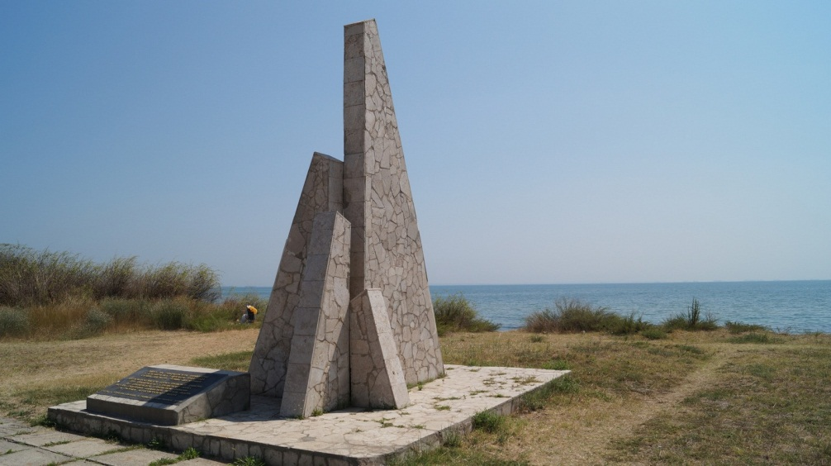
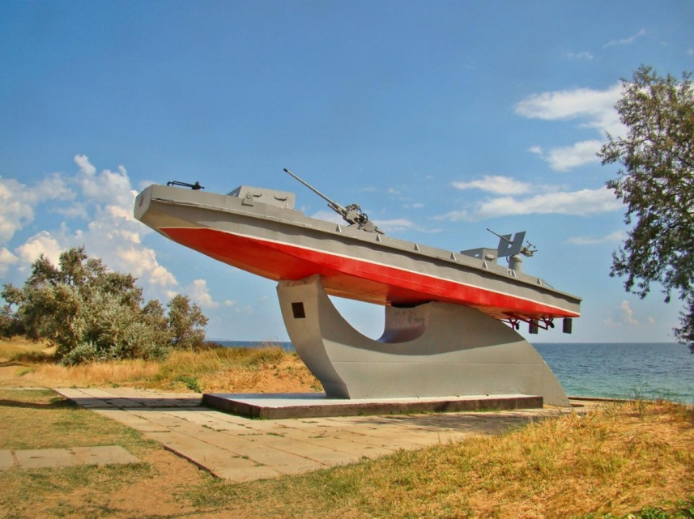
Объем расходов бюджета города на содержание работников органов местного самоуправления в 2017 году и плановые показатели на 2019-2021 годы
Наименование показателя | Един. измер. | Исполнено 2017 | План 2018 | План 2019 | План 2020 | План 2021
Объем расходов бюджета города на содержание работников органов местного самоуправления | тыс. рублей | 164 294,9 | 163 427,8 | 163 775,7 | 162 676,9 | 162 684,8
Объем расходов бюджета города на содержание работников органов местного самоуправления в расчете на 1 жителя | рублей | 1 095 | 1 086 | 1 087 | 1 078 | 1 077
пос. Героевское братская могила и памятник Керченско-Эльтигентской десантной операции
37

Slide 38
В целях повышения эффективности и результативности бюджетных расходов расходная часть городского бюджета сформирована через реализацию
муниципальных программ. Проект бюджета города Керчи – программный бюджет.
ПРЕИМУЩЕСТВА «ПРОГРАММНОГО» БЮДЖЕТА
ЦЕЛЬ
ЗАДАЧИ
ПОКАЗАТЕЛИ ЭФФЕКТИВНОСТИ
Возможность установить взаимосвязь между ожидаемыми результатами реализации программы и объемом требуемых для этого ресурсов, лучше планировать свою деятельность
Возможность сравнивать несколько предлагаемых вариантов с точки зрения ожидаемых результатов и затрат
Обеспечение прозрачности бюджета и возможность по последствиям исполнения оценить, достигнуты ли поставленные на этапе планирования цели и выполнены ли задачи
Эффективность распределения и использования бюджетных средств за счет обеспечения приоритетных направлений и целесообразности отдельных расходов бюджета, исходя из большей информированности, относительно конкретной бюджетной программы
38

Slide 39
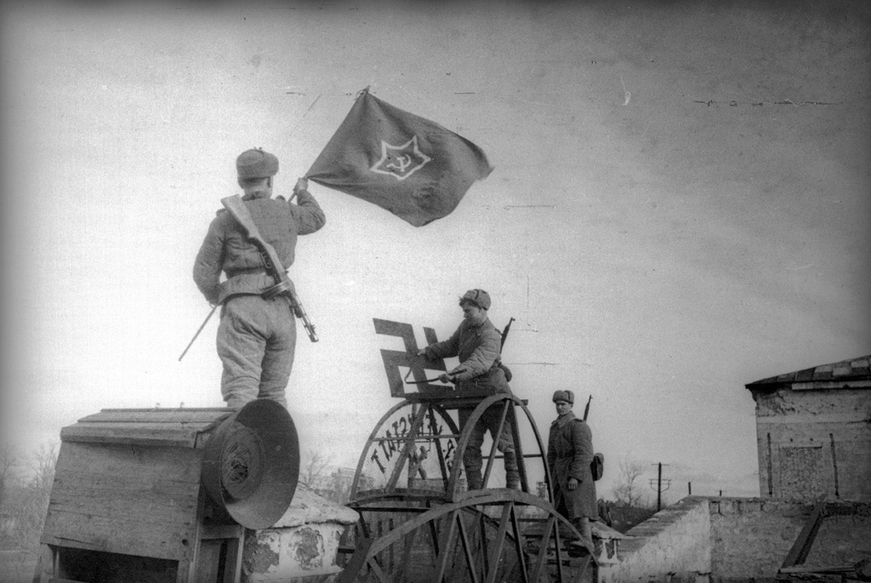
Муниципальная программа – это увязанный по ресурсам, исполнителям и срокам комплекс социально-экономических, организационно-хозяйственных и других мероприятий, обеспечивающих эффективное решение экономических, экологических, социальных и иных проблем развития муниципального образования.
39

Slide 40
Показатели исполнения муниципальных программ в 2017 году и плановые показатели на 2019-2021 годы
Наименование Муниципальной программы/ целевого показателя | Исполнено 2017 год | План 2018 год | План 2019 год | План 2020 год | План 2021 год
1. Муниципальная программа «Строительство, реконструкция и капитальный ремонт объектов муниципального образования городской округ Керчь Республики Крым», тыс. рублей | 79 674,6 | 105 974,2 | 95 497,4 | 59 533,6 | 4 781,5
кол-во проектов и площадь отремонтированных учреждений дошкольного, общего и дополнительного образования, учреждений культуры и административных зданий г. Керчи | 12 шт. | 3 шт. | - | - | -
 | 6369,5 кв. м. | 10671,1 кв. м. | 10946,0 кв. м. | 8319,8 кв. м. | -
40

Slide 41
Наименование Муниципальной программы/ целевого показателя | Исполнено 2017 год | План 2018 год | План 2019 год | План 2020 год | План 2021 год
2. Муниципальная программа муниципального образования городской округ Керчь Республики Крым «Развитие образования», тыс. рублей | 1 090 545,7 | 1 314 604,1 | 1 256 672,6 | 1 338 352,7 | 1 250 815,5
Удовлетворенность населения качеством дошкольного образования, от общего числа опрошенных родителей, % | 97 | 98 | 98 | 98 | 98
Количество созданных мест для детей в дошкольных образовательных учреждениях, ед. | 25 | 100 | 100 | 25 | -
Доля муниципальных дошкольных образовательных учреждений, в которых улучшена материально-техническая база, % | 19 | 10 | 10 | 10 | -
Доля муниципальных общеобразовательных учреждений обеспеченных системами видеонаблюдения, % | 29 | 24 | 10 | 10 | -
41

Slide 42
Наименование Муниципальной программы/ целевого показателя | Исполнено 2017 год | План 2018 год | План 2019 год | План 2020 год | План 2021 год
3. Муниципальная программа муниципального образования городской округ Керчь Республики Крым «Развитие культуры», тыс. рублей | 171 354,8 | 187 996,3 | 204 151,7 | 251 470,7 | 188 398,2
Количество мероприятий, проведенных в культурной сфере, ед. | 325 | 265 | 270 | 280 | -
Количество выполненных мероприятий по улучшению материально-технической базы в культурной сфере, ед. | 31 | 32 | 33 | 38 | -
Количество приобретенных основных средств в образовательных учреждениях сферы культуры , ед. | 350 | 150 | 155 | 155 | -
Количество работников образовательных учреждений сферы культуры, прошедших курсы повышения квалификации, чел. | 12 | 13 | 13 | 13 | -
Количество мероприятий и конкурсов в образовательных учреждениях сферы культуры, проведенных в соответствии с планом, ед. | 150 | 15 | 20 | 25 | -
42

Slide 43
Наименование Муниципальной программы/ целевого показателя | Исполнено 2017 год | План 2018 год | План 2019 год | План 2020 год | План 2021 год
4. Муниципальная программа «Безопасность жизнедеятельности населения муниципального образования городской округ Керчь Республики Крым», тыс. рублей | - | 610,2 | 4 177,5 | 4 086,0 | 0,0
5. Муниципальная программа «Развитие единой дежурно- диспетчерской службы», тыс. рублей | 4 762,0 | 5 374,9 | 5 126,4 | 5 310,3 | 5 485,4
6. Муниципальная программа «Профилактика терроризма и экстремизма на территории муниципального образования городской округ Керчь Республики Крым», тыс. рублей | 4 479,5 | 11 896,1 | 10 023,9 | 247,8 | 96,8
7. Муниципальная программа «Управление муниципальными финансами», тыс. рублей | 9 947,0 | 10 321,4 | 10 321,4 | 10 321,4 | 10 321,4
8. Муниципальная программа «Эффективное управление и распоряжение муниципальным имуществом муниципального образования городской округ Керчь Республики Крым на 2016-2020 годы», тыс. рублей | 112,2 | 401,8 | 500,0 | 500,0 | 500,0
43

Slide 44
Наименование Муниципальной программы/ целевого показателя | Исполнено 2017 год | План 2018 год | План 2019 год | План 2020 год | План 2021 год
9. Муниципальная программа «Социальная защита населения муниципального образования городской округ Керчь Республики Крым», тыс. рублей | 799 785,4 | 490 383,0 | 423 626,7 | 475 702,9 | 529 852,8
10. Муниципальная программа муниципального образования городской округ Керчь Республики Крым "Развитие муниципального пассажирского транспорта муниципального образования городской округ Керчь Республики Крым", тыс. рублей | 96 751,7 | 162 014,5 | 301 561,4 | 14 856,2 | 3 714,0
11. Муниципальная программа "Формирование современной городской среды на территории муниципального образования городской округ Керчь Республики Крым на 2018-2022 годы», тыс. рублей | * | 130 000,0 | - | - | -
12. Муниципальная программа «Развитие физической культуры и спорта в муниципальном образовании городской округ Керчь Республики Крым», тыс. рублей | 29 553,6 | 7 824,2 | 7 805,0 | 5 714,0 | 5 545,0
13. Муниципальная программа «Развитие архивного дела в муниципальном образовании городской округ Керчь Республики Крым», тыс. рублей | 12 563,0 | 14 183,0 | 11 864,6 | 12 408,5 | 12 971,3
44

Slide 45
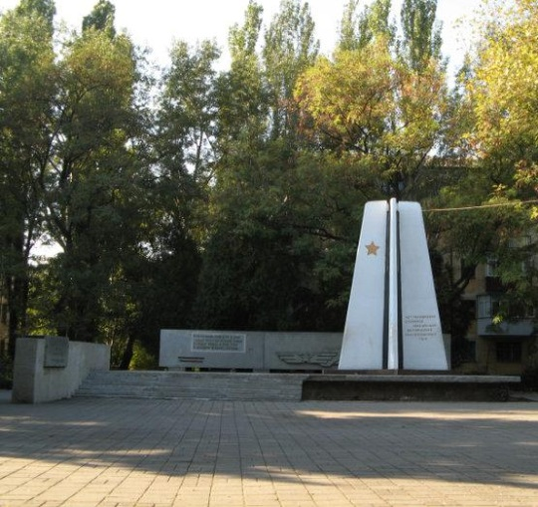
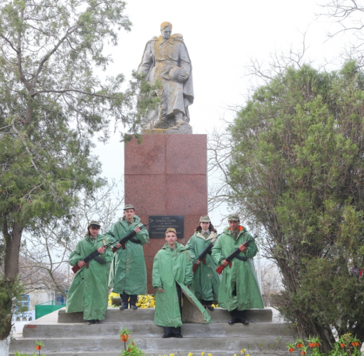
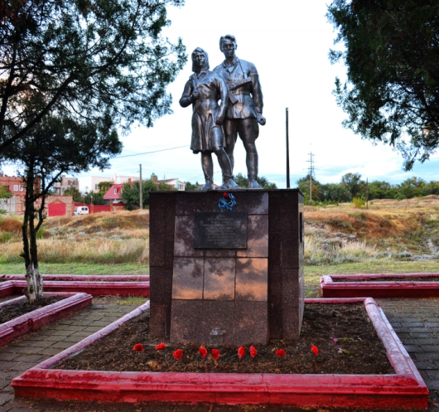
Наименование Муниципальной программы/ целевого показателя | Исполнено 2017 год | План 2018 год | План 2019 год | План 2020 год | План 2021 год
14. Муниципальная программа «Развитие жилищно-коммунального хозяйства муниципального образования городской округ Керчь Республика Крым», тыс. рублей | 343 459,8 | 283 402,4 | 512 596,0 | 605 625,2 | 568 278,3
15. Муниципальная программа «Развития военно-патриотического воспитания и гражданской активности молодёжи муниципального образования городской округ Керчь Республики Крым», тыс. рублей | - | 2 743,7 | 2 914,3 | 2 914,3 | 2 914,3
16. Муниципальная программа «Газификация муниципального образования городской округ Керчь Республики Крым», тыс. рублей | 3 000,0 | 9 623,3 | 9 392,3 | 58 016,4 | 12 741,3
* Муниципальная программа не реализуется
Памятник летчикам,
сражавшимся в небе Керчи
Братская могила советских воинов 1943-1944 гг.
Памятник партизанам Старокарантинских каменоломен
45

Slide 46
7. Межбюджетные трансферты
от лат. dotatio — дар, пожертвование
межбюджетные трансферты, предоставляемые на безвозмездной и безвозвратной основе без определения конкретной цели их использования
аналогия семейного бюджета – вы даете своему ребенку деньги.
Дотации
от лат. subsidium — помощь, поддержка
межбюджетные трансферты, предоставляемые в целях софинансирования расходных обязательств нижестоящего бюджета
аналогия семейного бюджета – вы «добавляете» денег для того, чтобы ваш ребенок купил себе новый телефон, а остальные он накопил сам
Субсидии
от лат. subvenire — приходить на помощь
межбюджетные трансферты, предоставляемые в целях финансового обеспечения расходных обязательств муниципальных образований, возникающих при выполнении государственных полномочий, переданных для осуществления органам местного самоуправления в установленном порядке
аналогия семейного бюджета - вы даете своему ребенку деньги и посылаете его в магазин купить продукты (по списку).
Субвенция
46

Slide 47
Межбюджетные трансферты 2017-2021 гг.
тыс. рублей
47

Slide 48
КОНТАКТНАЯ ИНФОРМАЦИЯ:
Финансовое управление
Администрации города Керчи Республики Крым
Начальник – Плужникова Галина Михайловна
Адрес: город Керчь, ул. Кирова, 5
Телефон – 3(6561) 2-13-71
E-mail –Gorfy@yandex.ru
График работы: понедельник-четверг с 8.00 до 12.00, с 12.45 до 17.00
пятница
с 8.00 до 12.00, с 12.45 до 15.45
График приема: среда с 14.00 до 17.00, ул. Кирова, 5 каб. 204
48

